Slide 1
ПРОФЕССИЯ ПСИХОЛОГ
Психолог? Нет он не волшебник, Не шарлатан, не чародей, Он не святой, не тяжкий грешник, Он – человек среди людей.

Slide 2
Немного из истории
Слово «психология» с греческого переводится как «наука о душе» («психо» – душа, «логос» – знание).
Соответственно, психолог – это специалист, изучающий внутренний мир человека, его взаимосвязь с окружающей средой, а также психику и её структуру.

Slide 4
Основные виды деятельности психолога:
Психологическая диагностика (тестирование) — изучение индивидуальных особенностей психики человека с помощью тестов, экспериментов, наблюдения и интервью.
Консультирование — доверительное общение между психологом и клиентом для поиска способов решения проблем.
Психологический тренинг — активное обучение способам эмоциональной саморегуляции, решения проблем и личностного роста с помощью психологических игр и упражнений с последующим обсуждением результатов.
Психолог востребован в современном мире. Детские психологи работают в школах и детских садах, помогая детям быстрее и легче адаптироваться к новым условиям. Школьный психолог определяет готовность ребенка к школе, проводит индивидуальную работу с трудными детьми, занимается профориентацией старшеклассников, проводя разные тренинги.

Slide 5
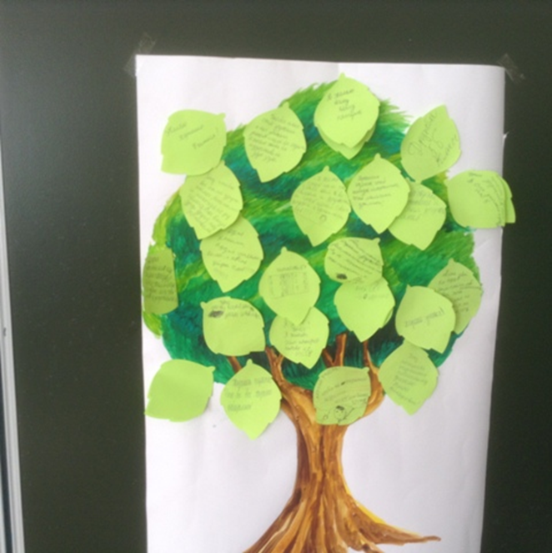
Плюсы профессии:
•интересная творческая работа
•возможность принимать участие в решении реальных проблем людей
•необходимость постоянного профессионального совершенствования и в связи с этим — возможность личностного роста
•возможность использования профессиональных знаний в повседневной жизни
•познание и изменение себя, своего отношения к событиям окружающего мира
Минусы профессии:
•душевная усталость, эмоциональное выгорание
•сложности в принятии мировоззрения клиента и в стремлении обязательно дать полезный совет
•переживание проблем клиента как своих собственных

Slide 6
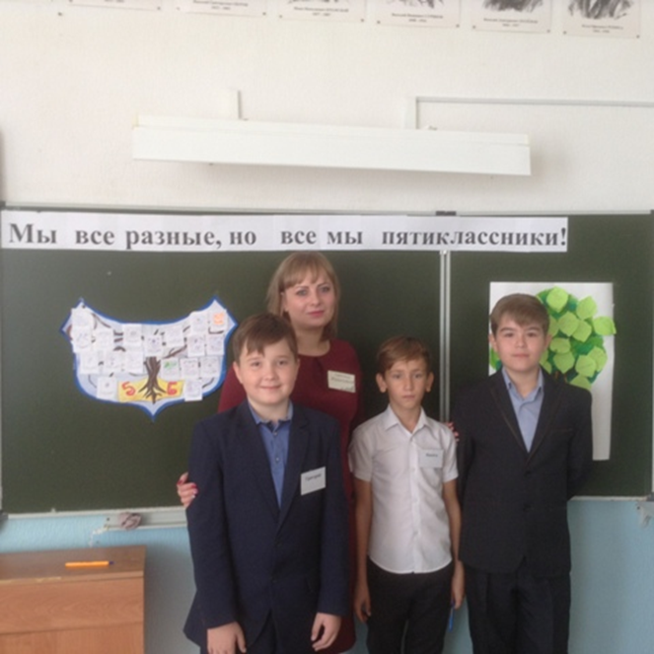
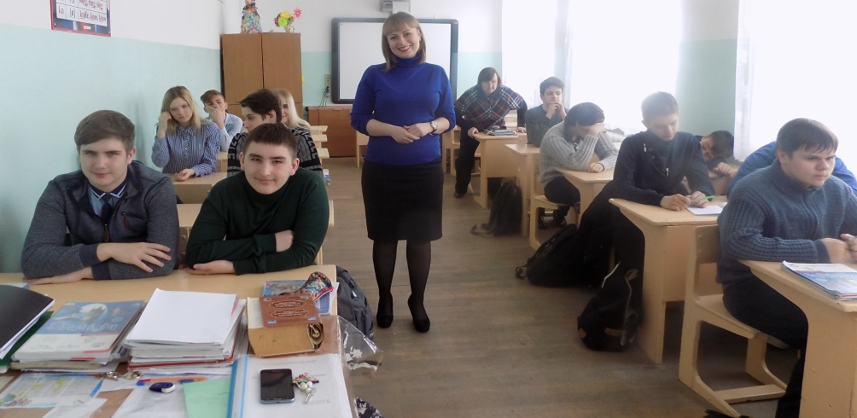
На сегодняшний день профессия психолога является одной из самых популярных. Работа психолога – это взаимоотношение со многими людьми, умение понять, выслушать, помочь в различных житейских ситуациях.

Slide 7
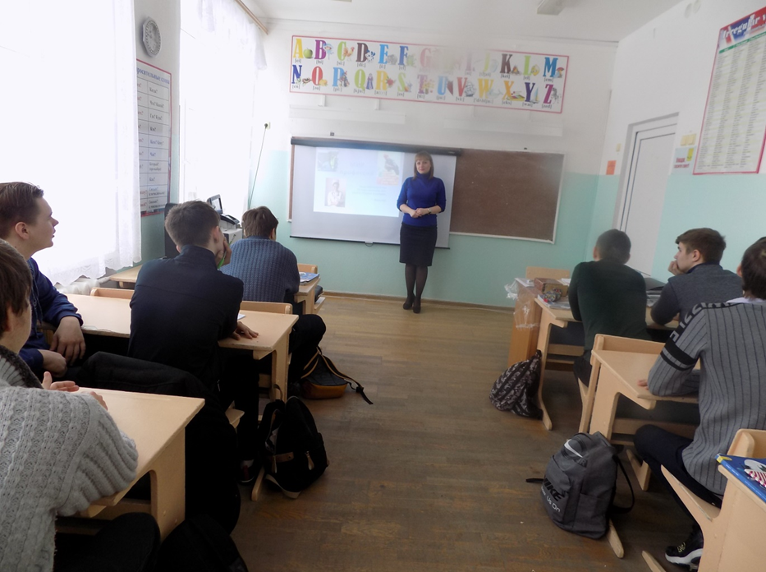
Работа психолога построена на общении с людьми, поэтому специалист в данной области должен обладать такими личностными качествами, как:
1.Стрессоустойчивость;
2.Гуманность;
3.Доброжелательность;
4.Умение слушать;
5.Умение проникать в суть внутренних проблем пациента.
Особенности профессии.
Психологи - это люди, у которых профессия - помогать людям.

Slide 9
Хочешь ли ты:
больше слушать, чем говорить;
быть терпимым к чужому мнению, переживанию, отношению (как бы это ни противоречило твоим принципам);
нестандартно и достаточно быстро реагировать на слова, поступки, чувства других людей.

Slide 10
Сможешь ли ты:
придерживаться оптимистического отношения даже к слабым, проблемным детям, поддерживать их развитие;
помогать людям менять в лучшую сторону их отношение к себе, своим проблемам, окружающим;
заниматься самоанализом и самосовершенствованием.

Slide 11
Знаешь ли ты, что:
многие люди в нашей стране с предупреждением относятся к помощи психолога;
факт от работы психолога не может быть быстрым, поэтому психологи часто сомневаются в успехе своих действий;
у психолога очень много «невидимой» работы, которую не замечают .

Slide 12
Готов ли ты:
много заниматься биологией и математикой, потому что это профилирующие предметы для поступления на психологический факультет;
получать платное (довольно дорогое) образование, но в любом случае заниматься самообразованием на протяжении всей профессиональной деятельности;
много читать и писать (заключений по результатам обследований, программ консультирования и развития).

Slide 13
Веришь ли ты, что:
за психологией как наукой – будущее;
можно получать радость от общения с разными людьми;
психолог в любой организации меняет ситуацию людей к лучшему.

Slide 15
Если вы набрали от 8 до 12 баллов, то ваше отношение к данной профессии противоречиво.

Slide 17
Итак, мир психологии действительно безгранично велик и каждому в нем есть место. Очень важным моментом, является то, что на данный момент нашей культуры психологии и ее развитию выделяется довольно много внимания, что означает, что она незамедлительно развивается.
И именно поэтому, профессия психолога -профессия будущего!!!

